Slide 1
PROJET 2A : GWAP
SOUTENANCE INTERMEDIAIRE
GAUTIER – PANISSET

Slide 2
Le projet GWAP
Démonstration
Notre organisation

Slide 3
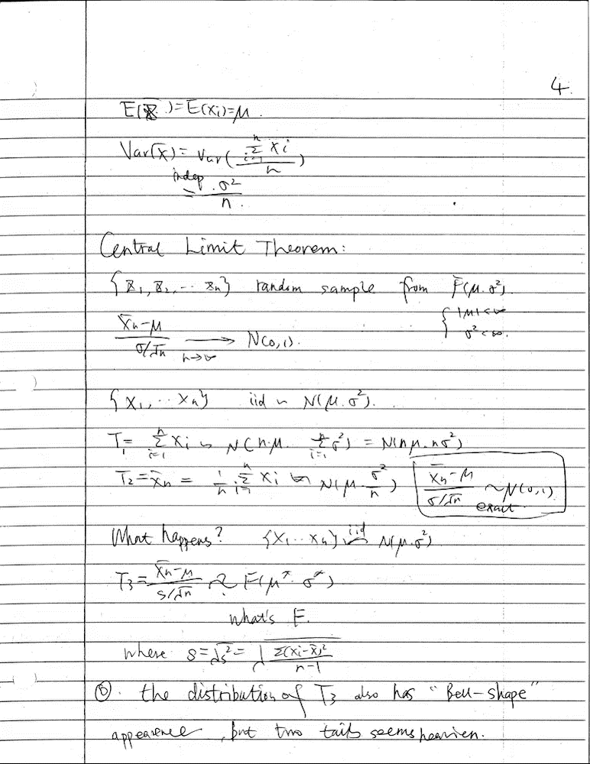
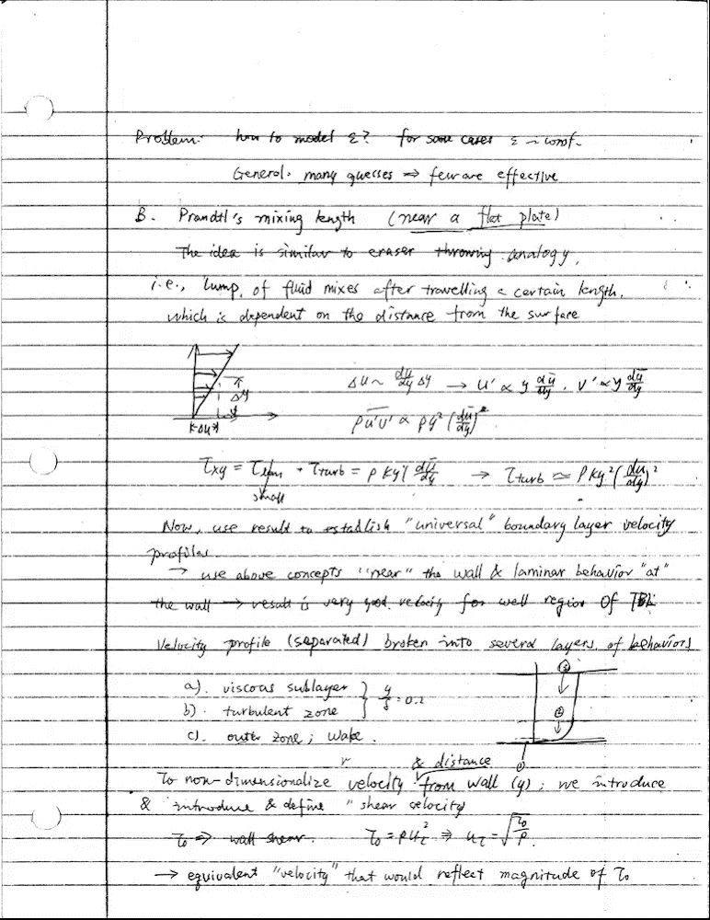
CONTEXTUALISATION

Slide 4

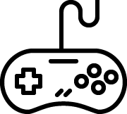


Projet Game With A Purpose (GWAP)
Annotation
Annoter de nombreux documents…
Jeu
… de façon ludique…
Validité
… en garantissant la validité des annotations…
Diffusion
… et en ajoutant un effet « addictif ».

Slide 5
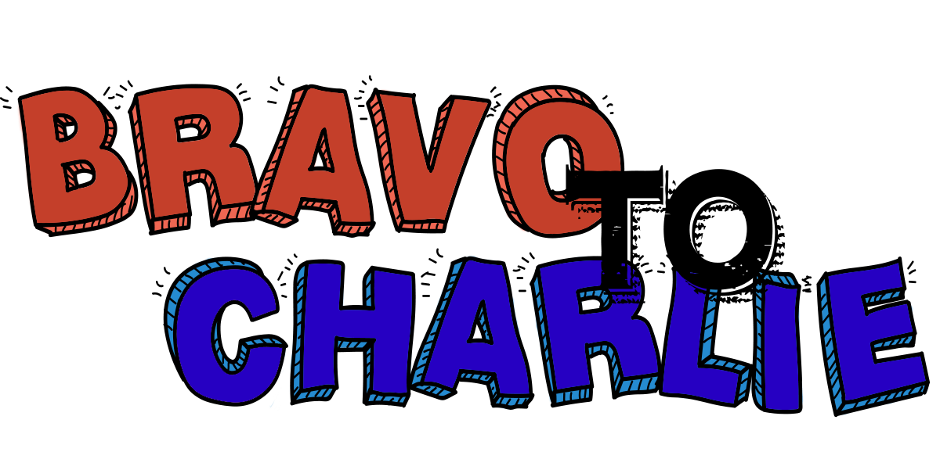
LIVRABLE

Slide 6
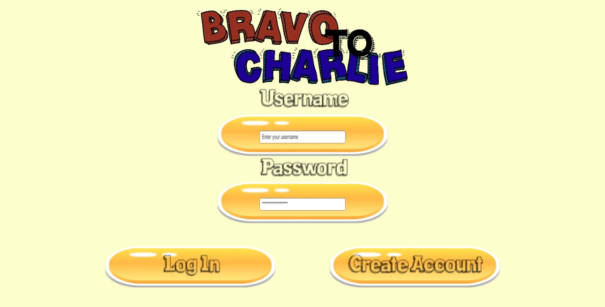

Slide 7



COMMENT AVONS NOUS TRAVAILLE ?
Gauthier
Théo
Graphismes
Réseau
Profil
Equilibrage

Slide 8

A POSTERIORI
Finir l’implémentation de Bravo To Charlie. (Version Alpha)
Communication avec le réseau
Mise en ligne.
Développer d’autres jeux pour plus de documents.

Slide 9
Merci de votre attention

